Slide 1
JAZYK LIGMA
Milan Janoch & Jakub Pavlíček

Slide 2
Změny v gramatice
Ponecháno
Odebráno
Cykly: while, do-while, repeat-until, for
Násobné přiřazení: a = b = c = 5;
Boolean + operace
Else
Parametry předávané hodnotou
Návratová hodnota podprogramu
String
Float
Switch
Paralelní přiřazení
1

Slide 3
Omezení jazyka
Datové typy – int, boolean
Deklarace proměnné – nutná hodnota
Hlavička for cyklu – nová proměnná
Funkce definovány pod
příkazy (globální scope)
Funkce vždy vrací hodnotu
Return – poslední příkaz funkce
2

Slide 4
Technologie + cílová platforma
ANTLR
PL/0
Java
Plugin v IntelliJ IDEA
Snadné použití
On-line interpret
3

Slide 5
Struktura překladače
Lexikální
+
syntaktická analýza
Sémantická analýza
Generování PL/0 instrukcí
Ligma.g4
Listenery na chyby
Tabulka symbolů
Kontrola typů a sémantiky
Vnitřní reprezentace jazyka
Ukládány do souboru
4

Slide 6
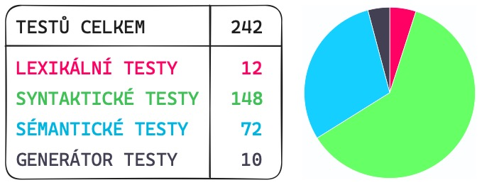
Testování
Testování vygenerovaných instrukcí v on-line interpretu
Automatické testy na jednotlivé fáze překladače
5

Slide 7
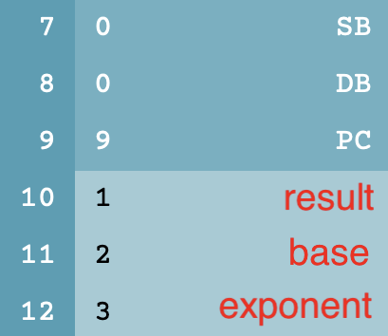
Jak řešíme mocninu ?
Pomocná funkce s cyklem
Opakované násobení základu, dokud “exponent != 0”
Podpora složítějších výrazů uvnitř mocniny
Izolace pomocných proměnných
2 ^ 3
6

Slide 8

Děkujeme za pozornost

Slide 9
Dotazy?

